Slide 1


ГБОУ школа №167
ГБУДО ДДТ «Фонтанка-32»
Центрального района Санкт-Петербурга
ОБРАЗОВАТЕЛЬНЫЕ ПУТЕШЕСТВИЯ
"ОТ ЛЮБОПЫТСТВА К ОТКРЫТИЮ"
ТЕХНОЛОГИЯ ФОРМИРОВАНИЯ МОТИВАЦИИ К ИССЛЕДОВАТЕЛЬСКОЙ ДЕЯТЕЛЬНОСТИ
ДЛЯ ШКОЛЬНОЙ ЭКСПЕДИЦИИ
Кийченко Людмила Геннадьевна
учитель биологии ГБОУ СОШ 167 Центрального района СПб
Велькер Юлия Анатольевна
учитель биологии ГБОУ СОШ 167 Центрального района СПб
Степнов Павел Владиславович
педагог дополнительного образования, ГБУДОДДТ «Фонтанка-32»

Slide 2
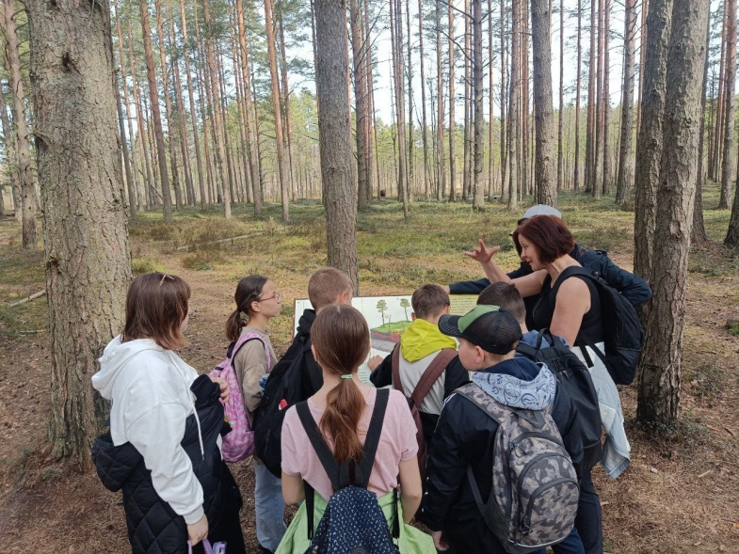
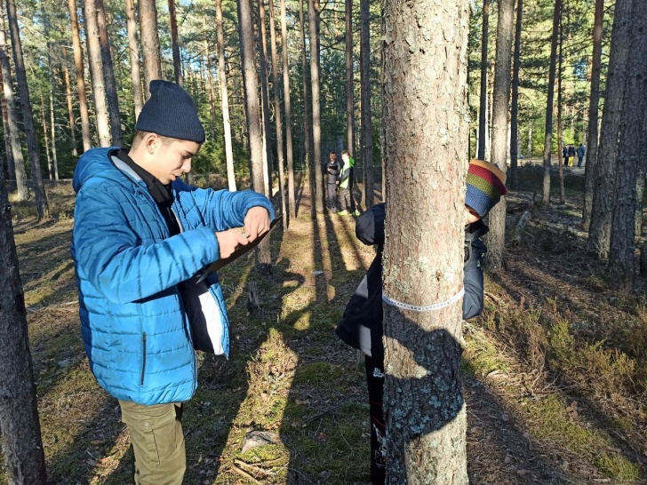
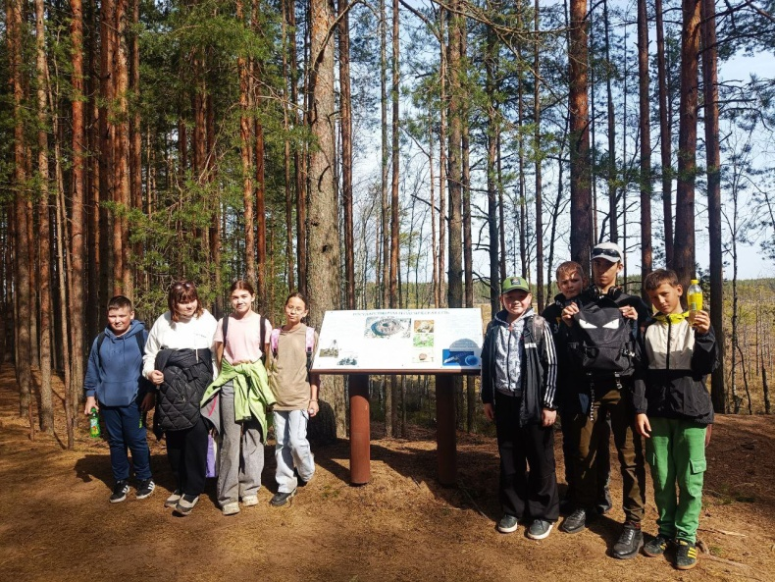
Образовательное путешествие – это педагогическая технология, которая трансформирует природное любопытство ребенка в осознанную исследовательскую деятельность, используя ресурсы родного края как "живую лабораторию".
Цель предлагаемой технологии: Перевести познавательный интерес учащихся из пассивного состояния («прочитал, услышал») в активное
(«увидел, исследовал, захотел понять»).
Изучение флоры в Лен.обл.
Освоение геоботанических методик
Выезд в ООПТ

Slide 3
Этапы педагогической технологии
ПРОБУЖДЕНИЕ ЛЮБОПЫТСТВА | Стартовая точка – необычный факт, загадка территории
НАПРАВЛЕННОЕ НАБЛЮДЕНИЕ | Учащийся – не пассивный слушатель, а активный наблюдатель, вооруженный конкретным заданием
АНАЛИЗ И ГИПОТЕЗА | Обсуждение увиденного на месте, в группе Выдвижение первых гипотез
МИКРООТКРЫТИЕ | Проведенное наблюдение и анализ – это личное, субъективно значимое для ребенка понимание причинно-следственной связи в природе

Slide 4
Методическое пособие - практико-ориентированный сборник материалов для организации и проведения экологических образовательных путешествий по ООПТ Санкт-Петербурга и Ленинградской области.
ПОСОБИЕ СОДЕРЖИТ ЧЕТЫРЕ МАРШРУТА
Дудергофские высоты | Особенности геологии и рельефа как основа биоразнообразия
Парк Сергиевка | Влияние и преобразование природного ландшафта творческой деятельностью человека
Сестрорецкое болото | Уникальная и уязвимая экосистема, её средообразующие функции
Комаровский берег | Эталонные природные сообщества и динамика природных процессов
КАЖДЫЙ РАЗДЕЛ СОДЕРЖИТ: материалы для педагога
задания для учащихся

Slide 5
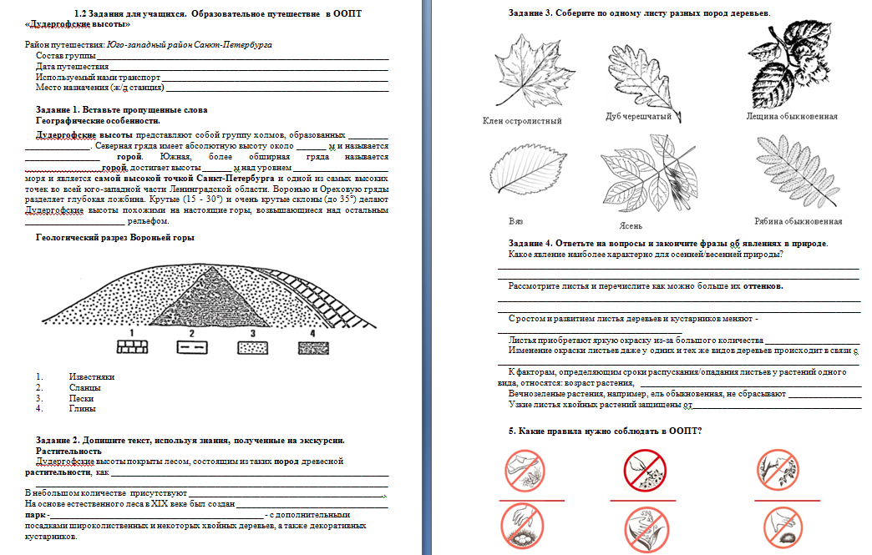
ЗАДАНИЯ ДЛЯ УЧАЩИХСЯ практикум-дневник исследователя с заданиями, требующими не только воспроизведения, а анализа, сравнения и выводов.

Slide 6
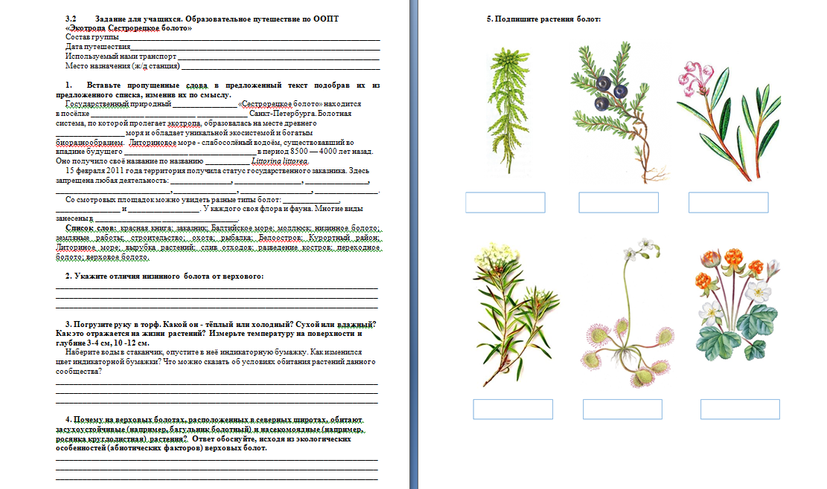

Slide 7
ОБРАЗОВАТЕЛЬНЫЕ И ВОСПИТАТЕЛЬНЫЕ РЕЗУЛЬТАТЫ
МЕТАПРЕДМЕТНЫЕ | Развитие навыков наблюдения, критического мышления, работы в команде, публичного представления результатов
ЛИЧНОСТНЫЕ | Формирование экологической идентичности ("мой родной край уникален"), ответственности, патриотизма, основанного на глубоком знании педагога, родного края и природы родного края, который впечатляет учеников.
ПРОФ- ОРИЕНТАЦИОННЫЕ | Погружение в практическую деятельность географа, эколога, биолога, ландшафтного дизайнера.

Slide 8
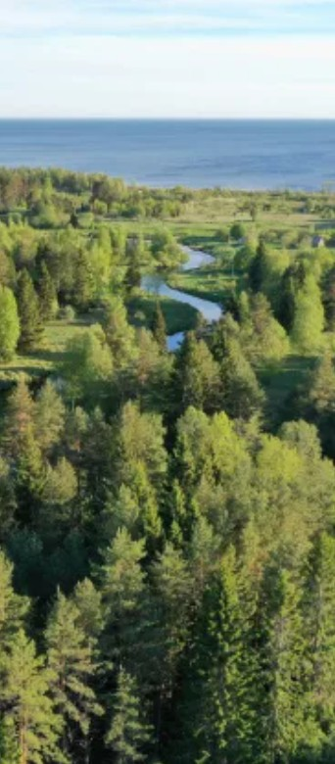
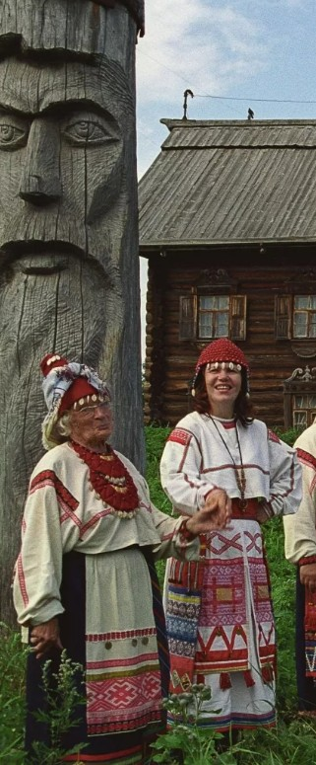
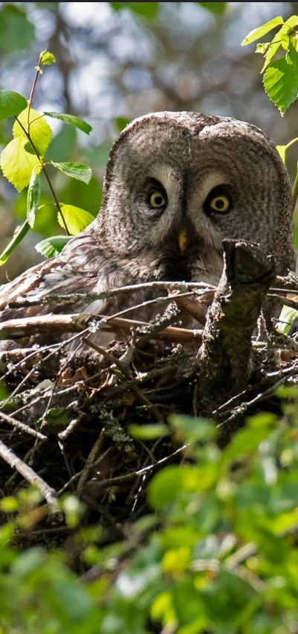
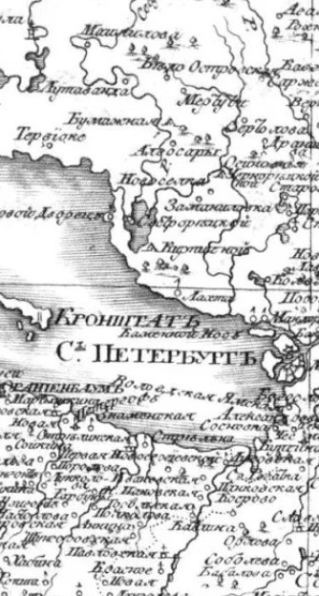
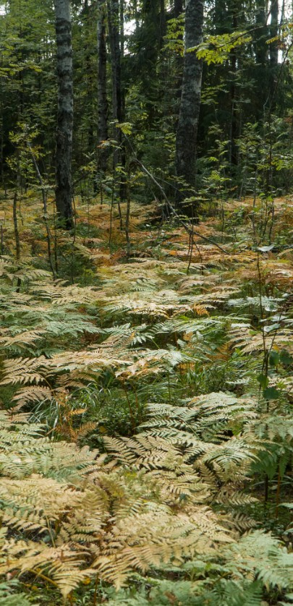
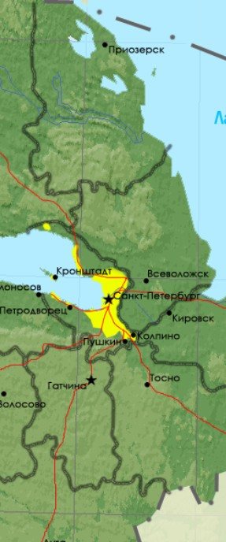
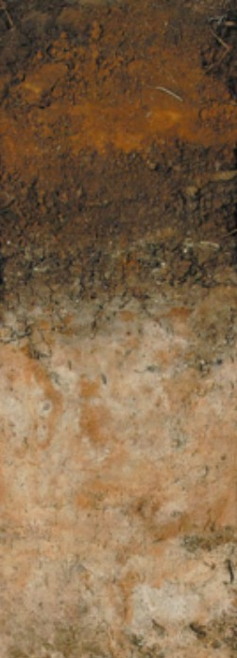
ОБРАЗОВАТЕЛЬНОЕ ПУТЕШЕСТВИЕ
доступная и эффективная технология, можно адаптировать
ЛЮБАЯ ТЕРРИТОРИЯ ИНТЕРЕСНА
История | Культура | Геология | География | Ботаника | Зоология | Экология

Slide 9
Где место для формирования исследовательской деятельности?
ВЕЧЕРНИЕ ЗАНЯТИЯ | изучение того края, по которому проходит маршрут
КУРСЫ | методы научных исследований
ЭКСПЕДИЦИИ | весенние практики, маршрутные и стационарные экспедиции
ЗАДАНИЯ | исследования, проводимые во время походов

Slide 10
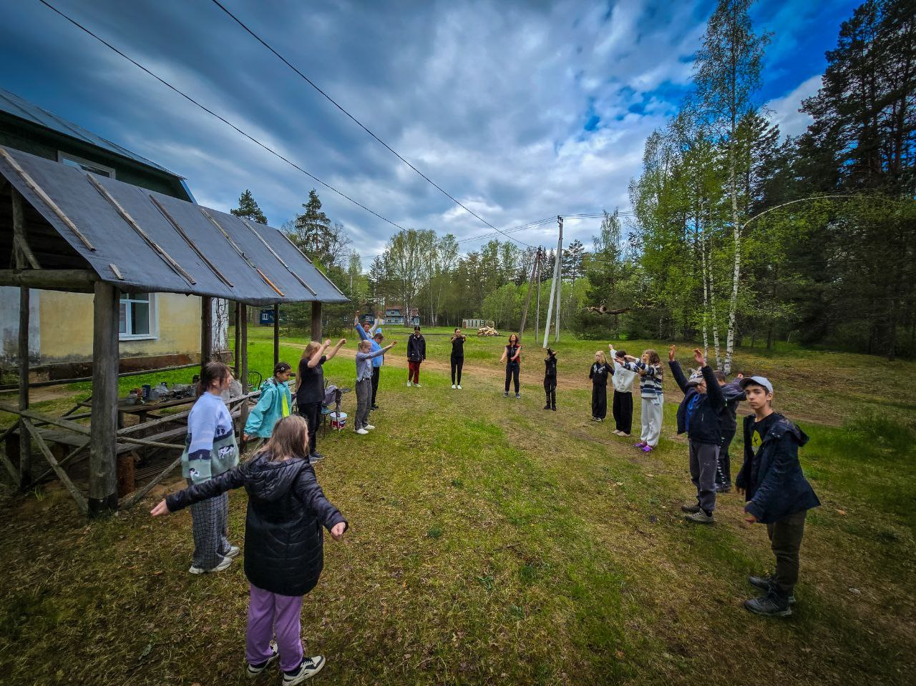
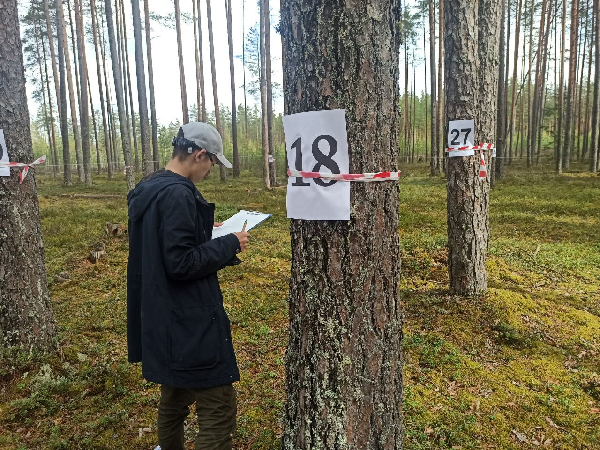
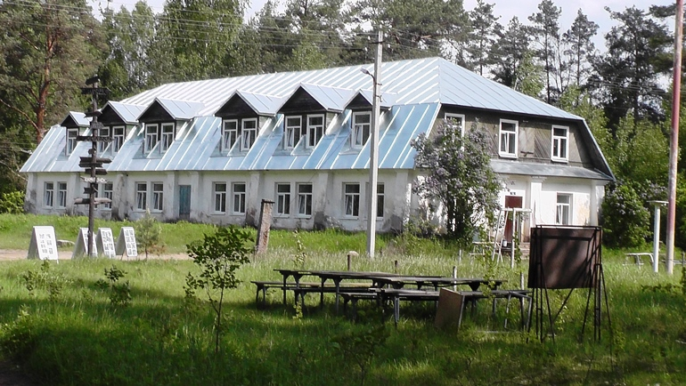
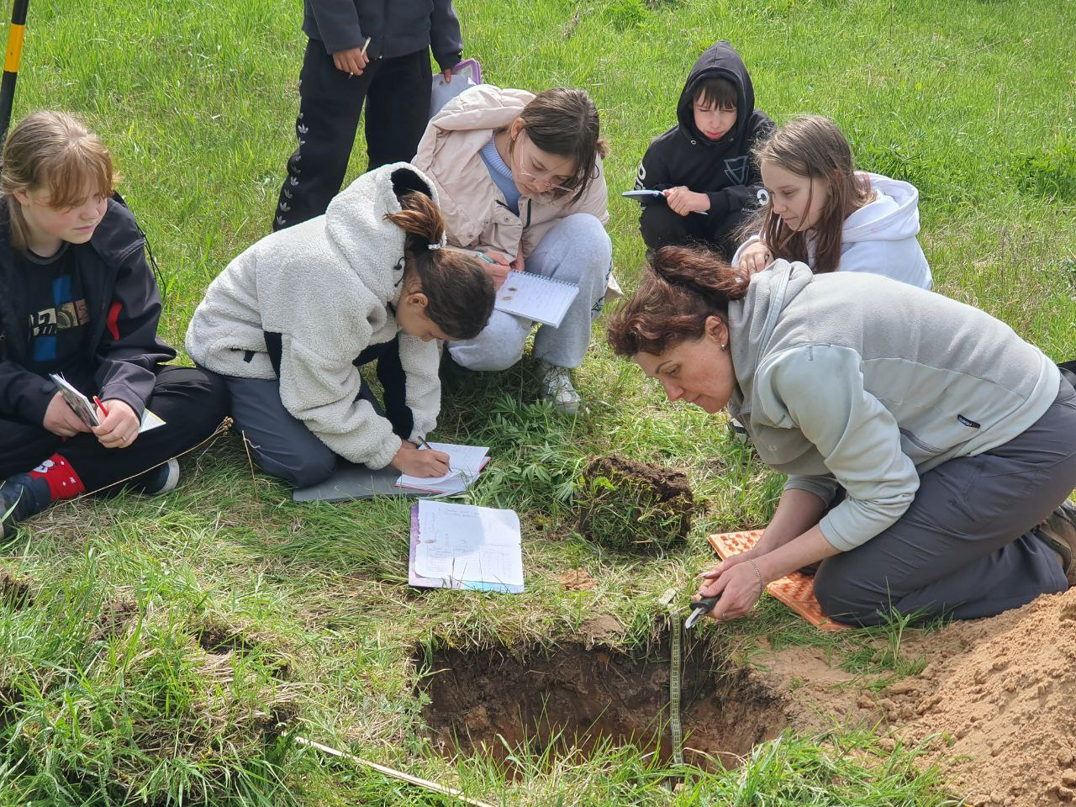
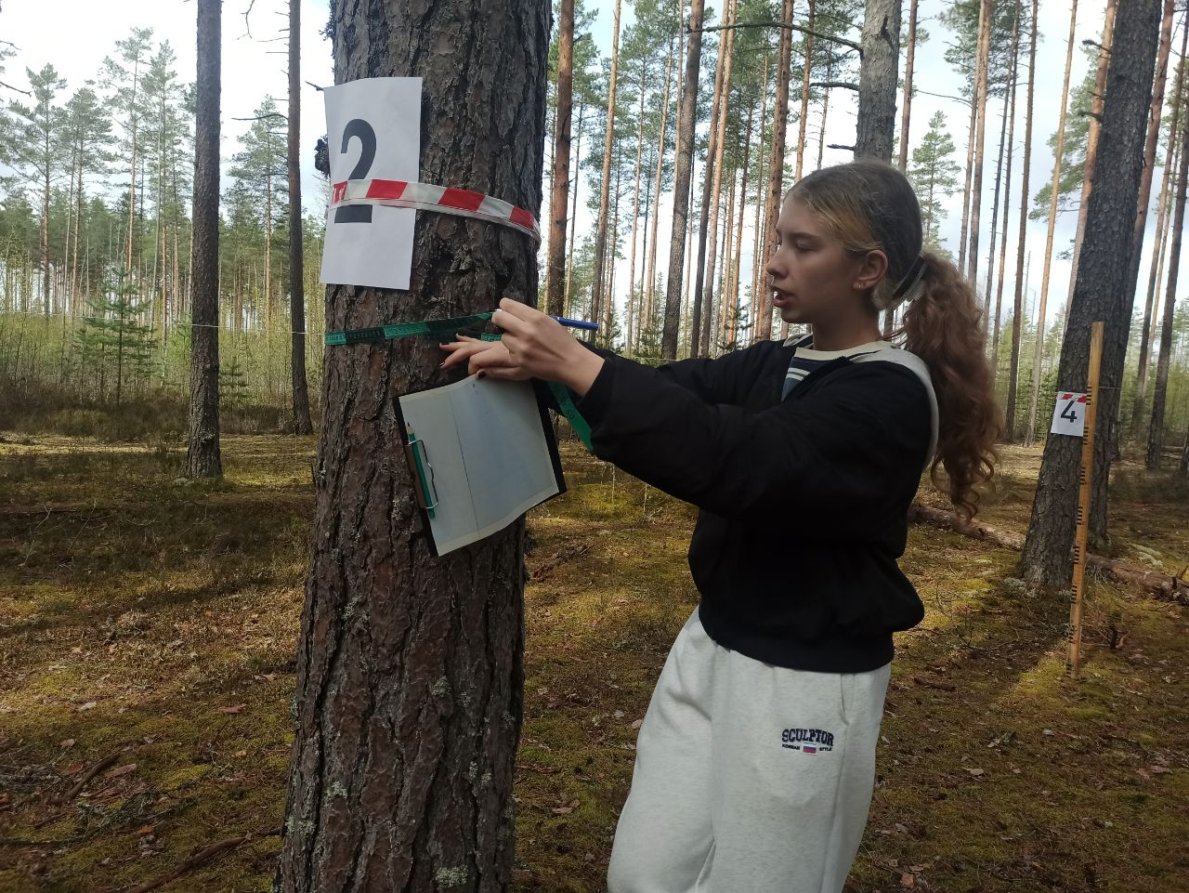
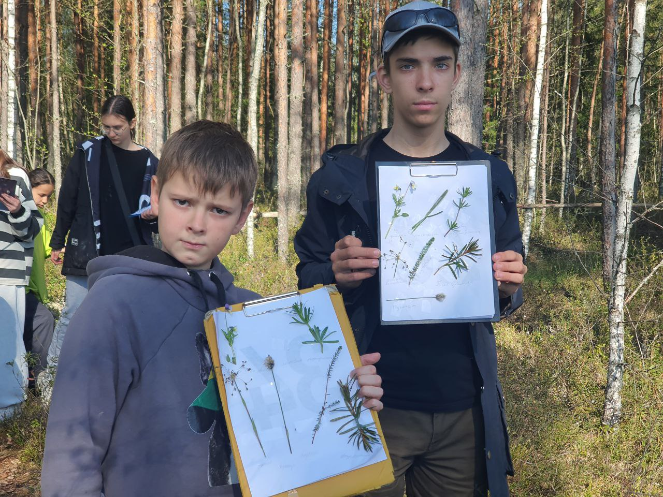
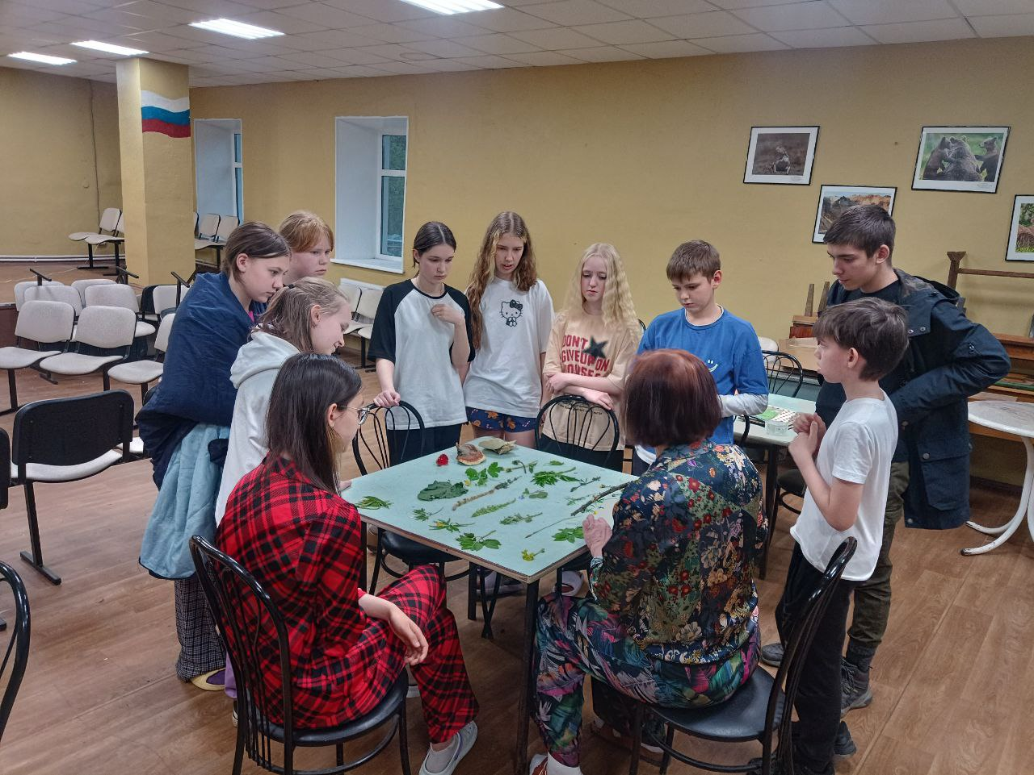
Полевая практика в научно-учебном стационаре РГПУ им. Герцена - геостанции «Железо» в Лужском районе Ленинградской области.

Slide 11
Цель учебной полевой практики:
выявить влияния рельефа и растительных сообществ на формирование почв на территории геостанции «Железо» Лужского района Ленинградской области
Задачи:
Провести рекогносцировочное обследование территории геостанции «Железо» и заложить почвенные разрезы, и геоботанические пробные площадки для описания почвенных разновидностей и фитоценозов, охватывающих различные элементы рельефа.
Описать морфологические свойства почвенных профилей на ключевых элементах рельефа и растительных сообществ, под которыми эти почвы сформировались.
Заложить и детально описать две пробные площадки в исследуемых древесных фитоценозах (оценить возраст, высоту, сомкнутость крон, освещенность и т.д.).
Проанализировать полученные данные для выявления характера и степени влияния элементов рельефа и типа растительного сообщества на процессы почвообразования и свойства почв.

Slide 12
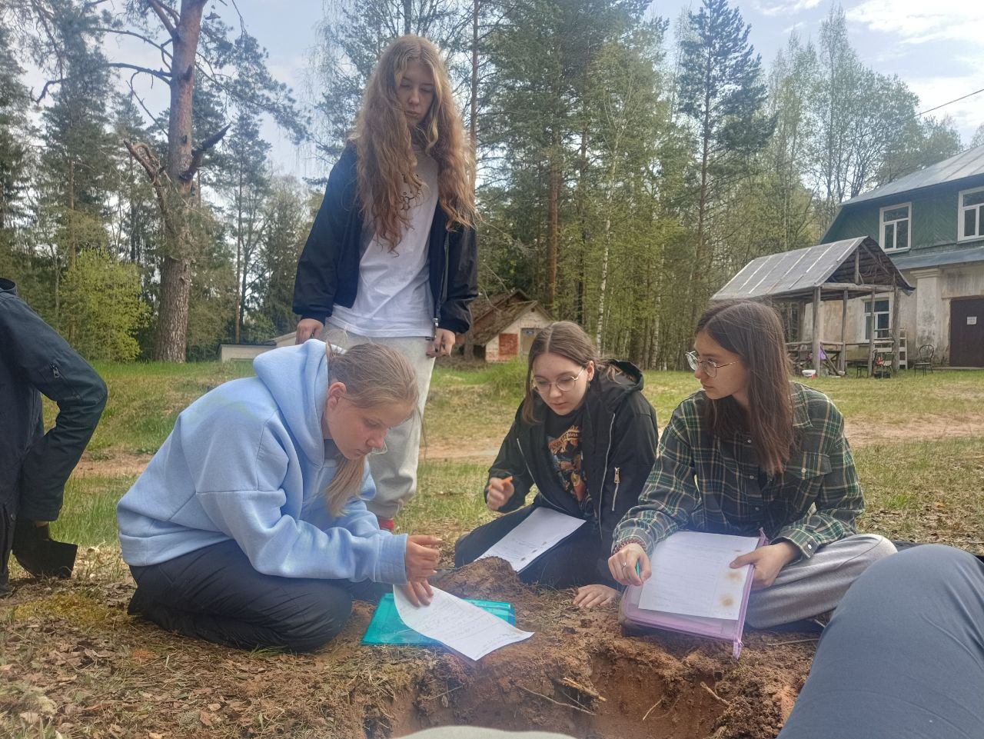
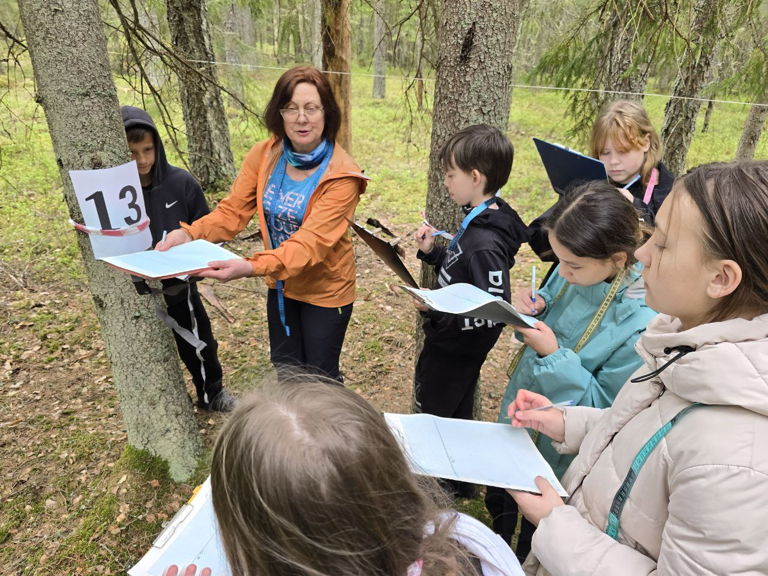
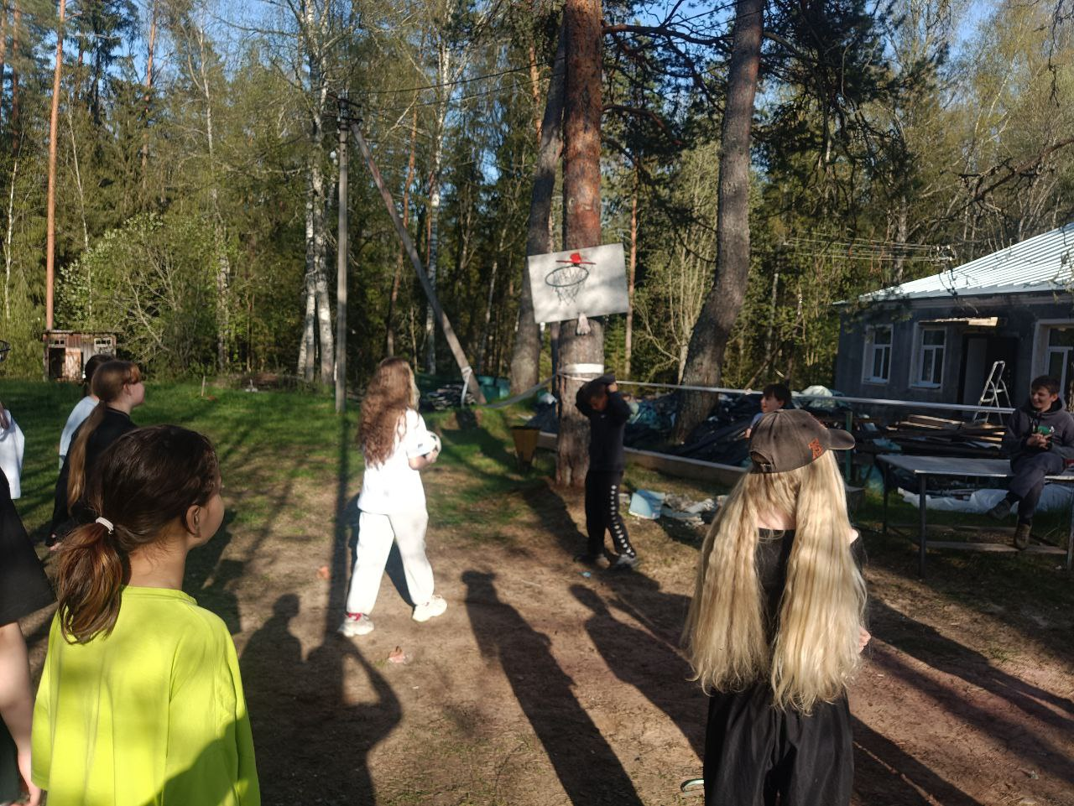
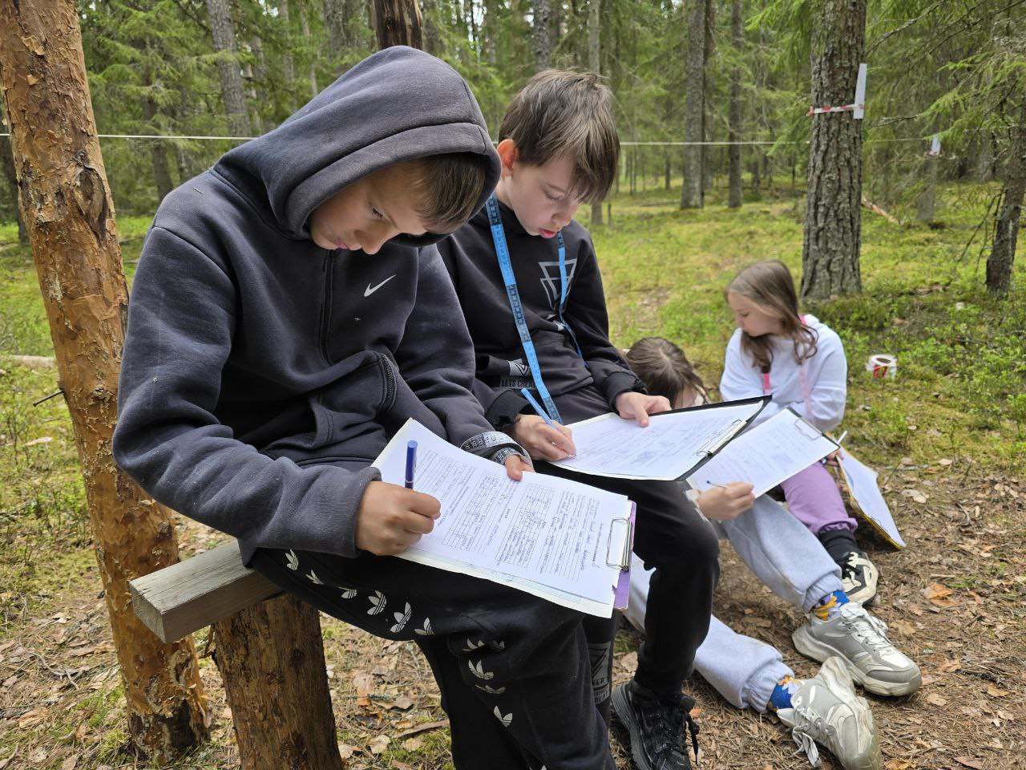
Расписание
8.00 - Подъем
8.20 - Зарядка
9.00 - Завтрак
9.30 - 13.30 исследование по группам. Сбор материалов.
14.00 - Обед
15.00 -17.00 Театральная мастерская: Экологическая сказка.
17.00 -18.00 Спортивные игры.
19.00 - Ужин
20.00 - Вечернее занятие
22.30 - Отбой
Почвенные исследования
Работа на пробной площадке
Спортивные игры
Заполнение бланков

Slide 13
от теории – к практике
от оценки – к вовлеченности
от любопытства – к личному открытию

